Slide 1
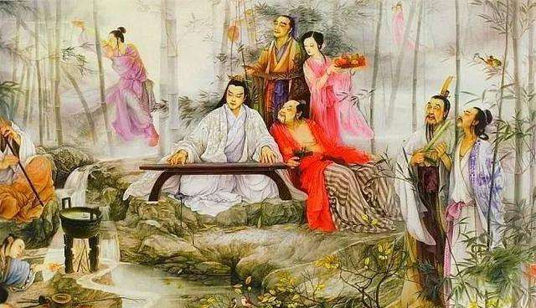
第8课 三国至隋唐的文化
——文化秩序的崩塌与重整
Notes:
这段历史前后长达700年，我们先来了解一下天下大势

Slide 2
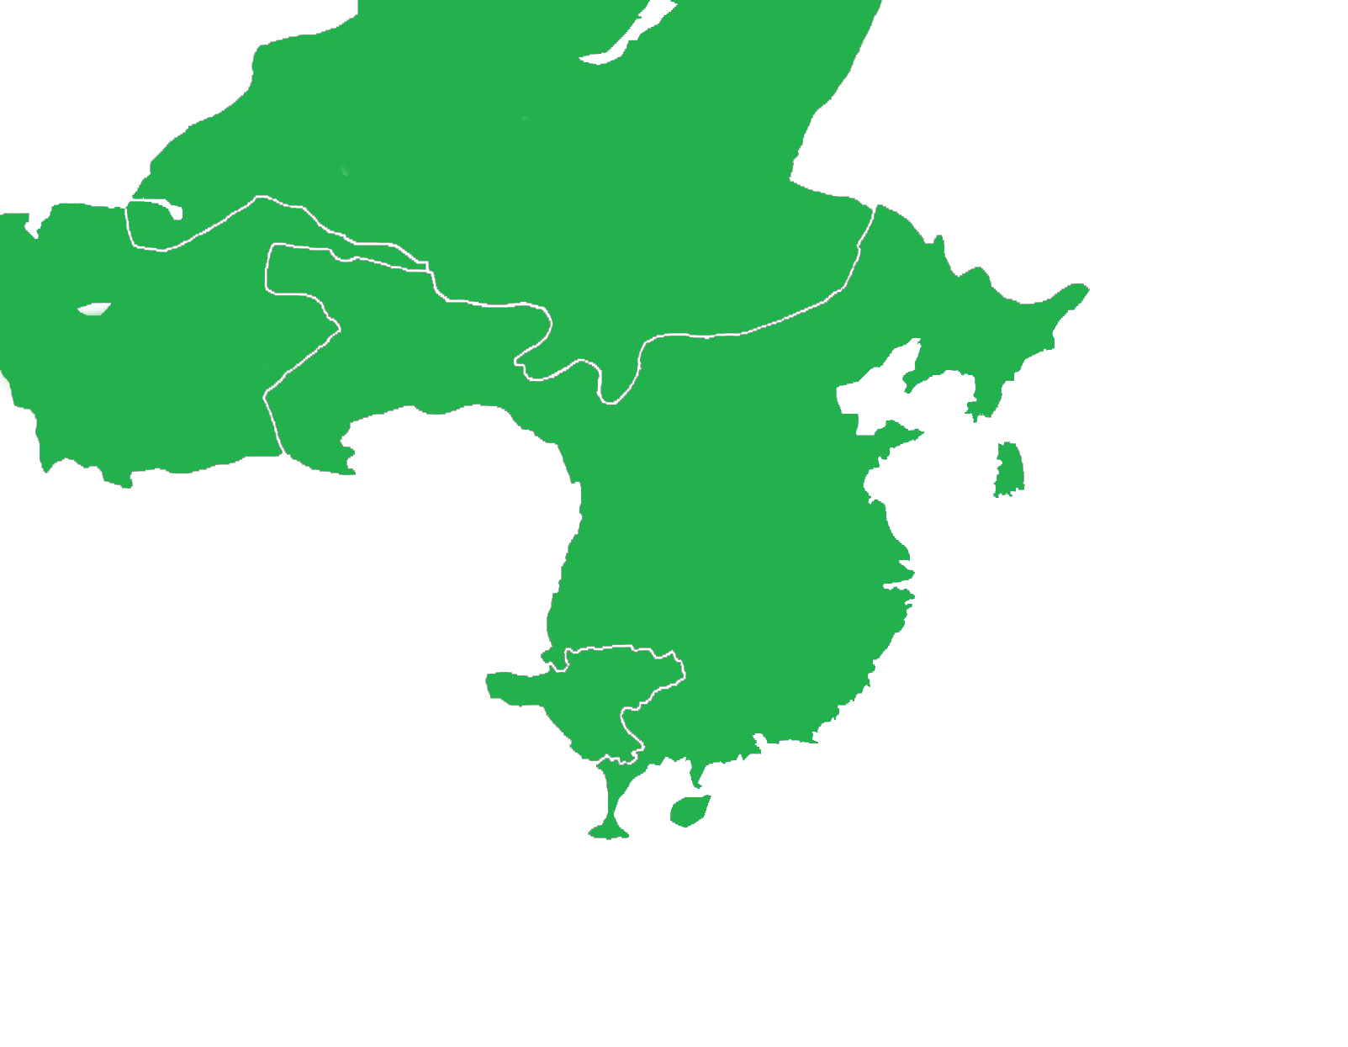
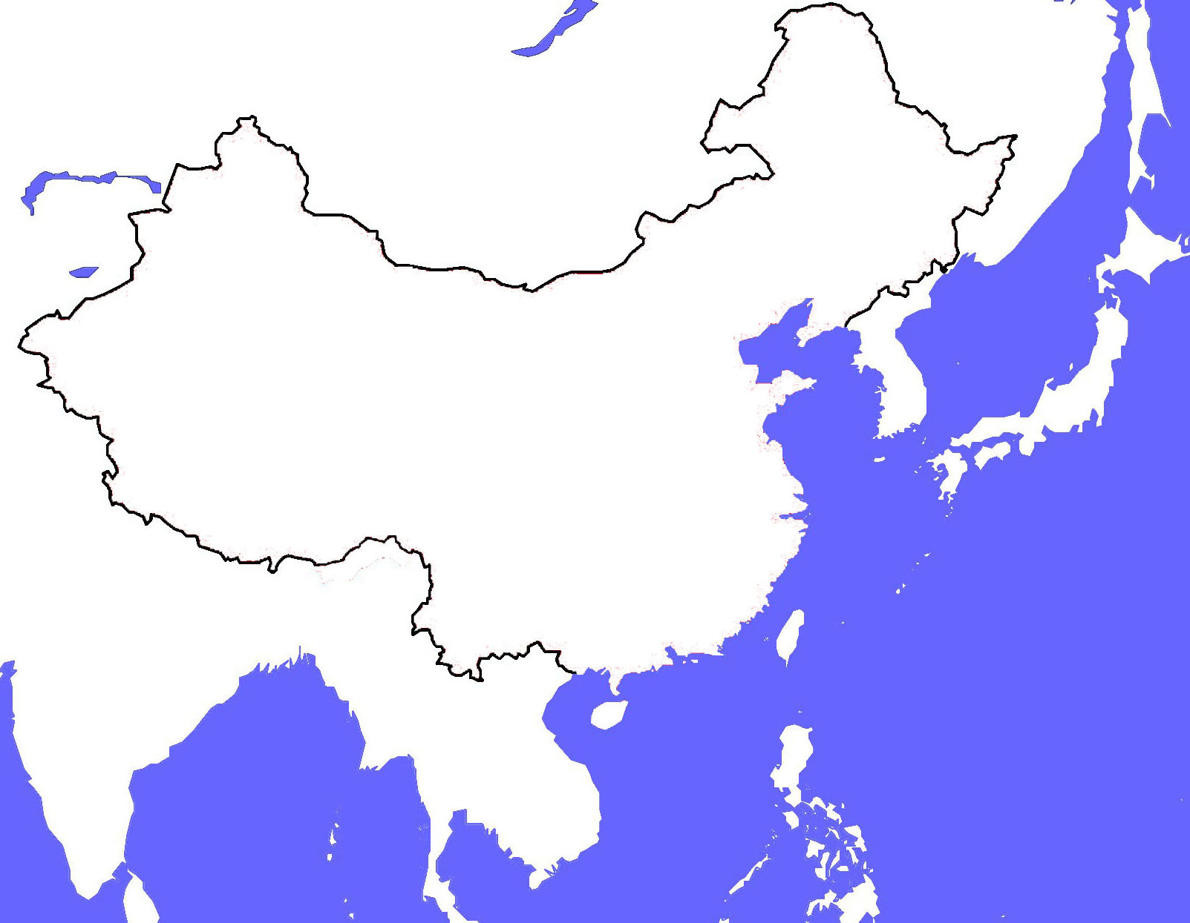
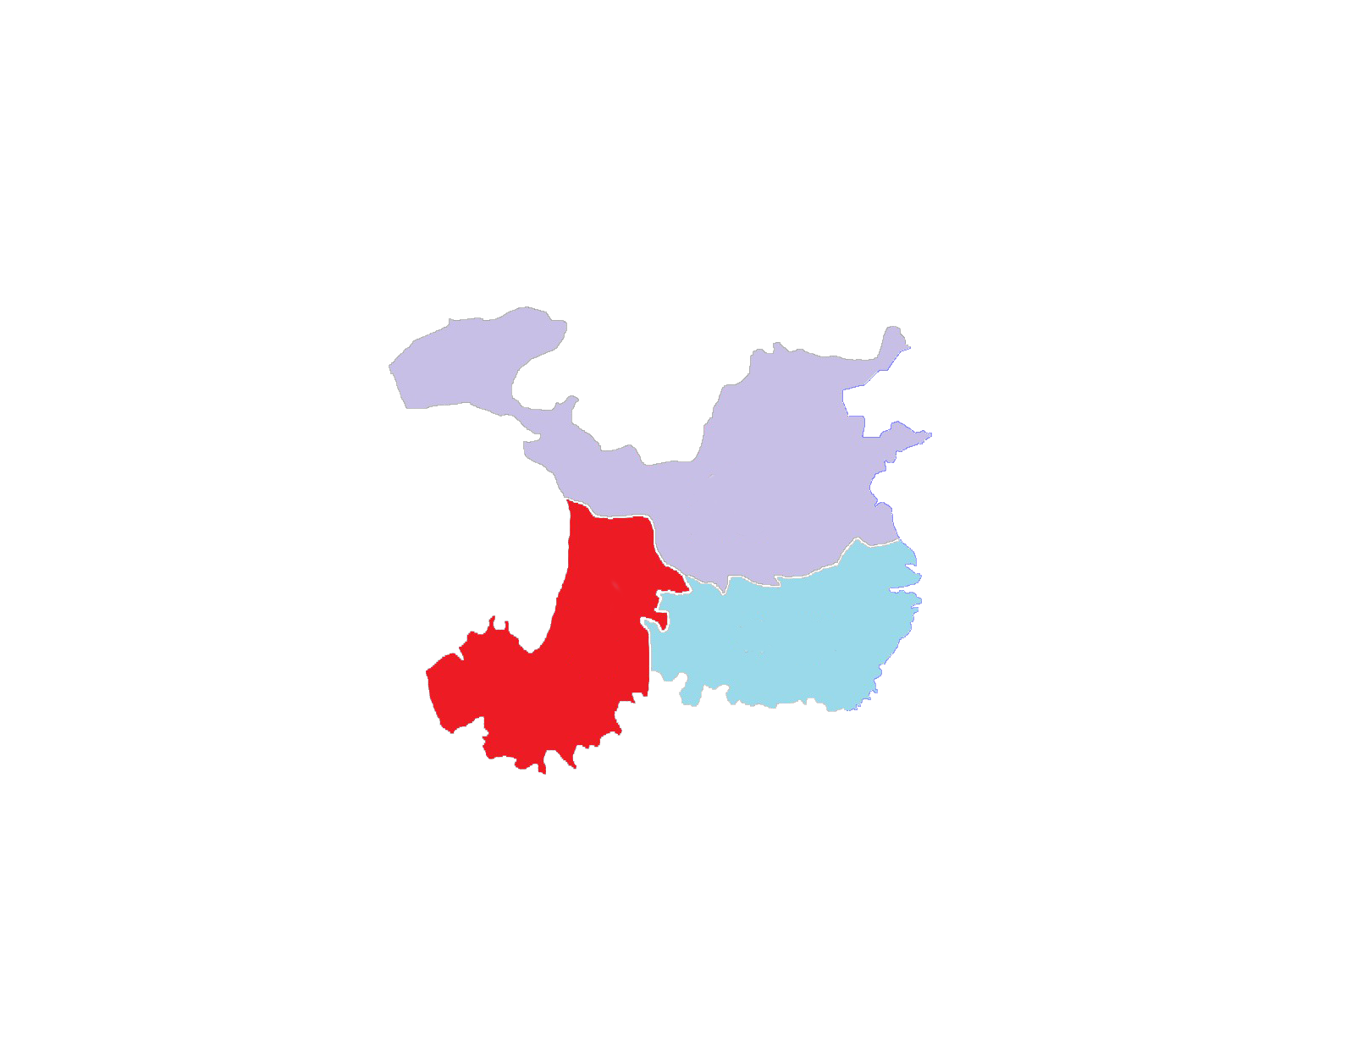



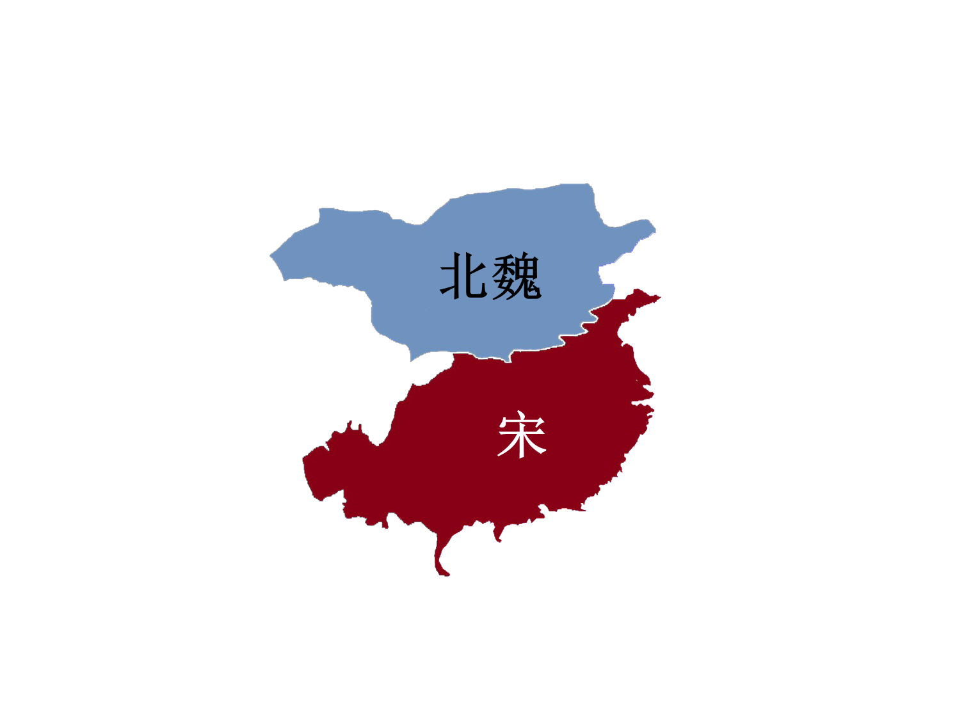
668
天下大势
220
300
350
589
439
瀚海都护府
安西都护府
政权更迭频繁
胡汉民族融合
隋
十六国
唐
魏
西晋
蜀
吴
东晋
三国
两晋
南北朝
隋唐
220
280
439
581
907
Notes:
政权更迭的方式，极度地耐人寻味

Slide 3
一、秩序的崩解——正统逊位
公元
君臣僭越
魏
220年，曹丕代汉称帝，是为魏文帝
晋
265年，司马炎代魏称帝，是为晋武帝
南北朝
420年，刘裕代晋称帝，建立宋政权
纲常败坏
隋
604年，杨广弑兄夺嫡，是为隋炀帝
唐
690年，武则天代唐称帝，国号为周
思考：上述人物行为反映了什么历史现象？
Notes:
司马炎逼迫魏元帝（19岁）退位。刘裕使人以棉被闷死晋恭帝。
儒家的正统地位受到严重冲击，对原有信仰产生怀疑。而信仰的真空呼唤新的王者降临，有哪些流派粉墨登场呢?来看第二目，秩序的重整。

Slide 4
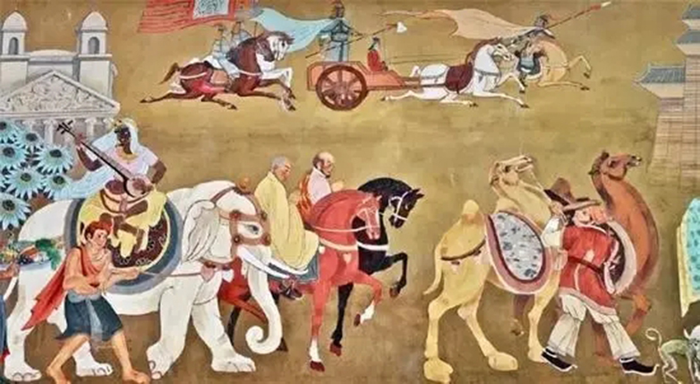
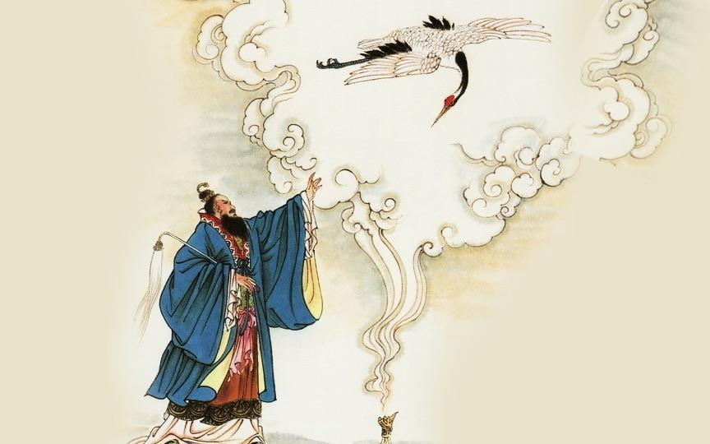
二、秩序的重整——多元激荡
1、佛道并起
“南朝四百八十寺”
——杜牧
“时人谓为山中宰相”
——《南史·陶弘景传》
Notes:
北魏末的短短五十余年间，寺院增加五倍，达三万余所；僧尼增加二十五倍，达二百余万人。北魏总人口才3500万！

Slide 5
思考：佛教被统治者打击的原因是什么？
“天下多虞，王役尤甚，于是所在编民，相与入道，假慕沙门，实避调役，狠滥之极。”
——《魏书·释老志》
寺院经济不利于国家的赋税徭役
“家家弃其亲爱，人人绝其嗣续，致使兵挫于行间，丈空与官府，粟馨于惰游，货殚于土木。”
——《梁书·范缜》
出世态度有悖于儒家伦理纲常
Notes:
道教除了出世，还强调现世，考验天赋，也考验财力。三教并存，各行其道

Slide 6
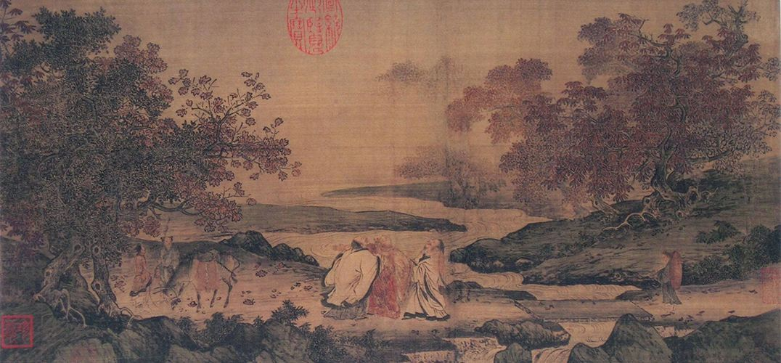
僧：慧 远
儒：陶渊明
道：陆修静
《虎溪三笑图》
Notes:
三教并存，各有一众信徒。胡汉交融，多元一体

Slide 7
儒释道三教并存于世，并逐渐融合
时期 | 儒家 | 佛教 | 道教
魏晋 南北朝
隋 |  | / | /
唐 | / | /
武则天 | / |  | /
唐中期 |  | / | /
总体
“贵儒”
范缜反佛
广为传播，“尊道”
“三教合归儒”
三教并行
道教为尊
禅宗脱颖而出
韩愈复兴
吸收佛道精神，有了新的发展，总体仍居主流
两汉之际传入，吸收儒道思想，渐趋本土化；经历过统治者“灭佛”
东汉末兴起的本土宗教，受到儒佛影响

Slide 8
二、秩序的重整——多元激荡
2、魏晋玄学
“竹林七贤”

Slide 9
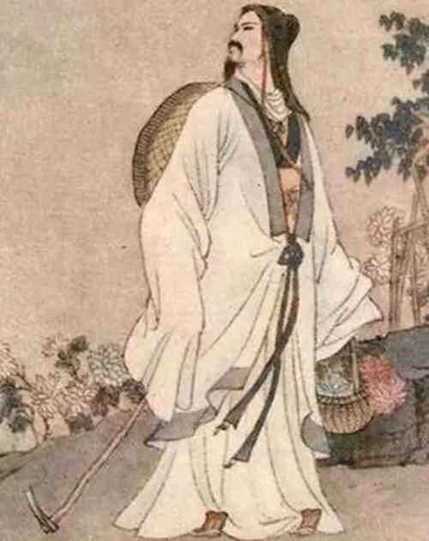
母终，正与人围棋，对者求止，籍留与决赌。既而饮酒二斗，举声一号，吐血数升。
——《晋书· 阮籍传》
阮籍是不是孝子？
谢安
（淝水之战捷报传来）了无喜色，棋如故。客问之，徐答云：“小儿辈遂已破贼。”既罢，还内，过户限，心喜甚，不觉屐齿之折。
——《晋书· 谢安传》
真的“无为”吗？
以天下为己任的使命感
儒道互补
追求逍遥洒脱的避世心
Notes:
行为看上去很放浪形骸，但骨子里还是在乎清誉名节。下棋、饮酒只是一种掩饰。极度痛苦的情况下你有没有尽力装出一种无所谓的经历？
“窃钩者诛，窃国者诸侯”
他们的狂放不羁只是穿的一层保护色。
心理有病，归根到底是社会有病
就像诸葛亮躬耕南阳，以待明主来三顾茅庐。

Slide 10
文化的自觉与大成
“魏晋南北朝时代，是政治上最混乱，社会上最痛苦的时代，却是精神上极度自由、解放，最富于智慧、浓于热情的一个时代”。
——宗白华
自古皆贵中华，贱夷、狄，朕独爱之如一。
——唐太宗

Slide 11
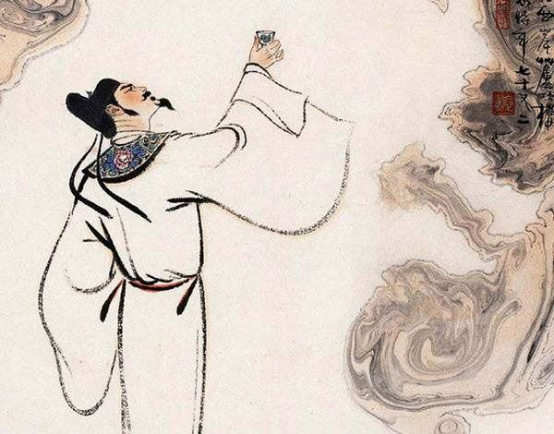
唐 · 李白
魏晋风骨——醉、傲、隐、游
合作探究
魏晋至唐，文化领域还涌现了哪些辉煌成就？
Notes:
醉：会须一饮三百杯
傲：仰天大笑出门去，我辈岂是蓬蒿[péng hāo]人
隐：别有天地非人间
游：蜀道难，难于上青天

Slide 12
三国至隋唐的文化成就
领域 | 成就 | 领域 | 成就
文学 |  | 数学
书法 |  | 农学
绘画 |  | 医药
雕塑 |  | 地理
舞蹈 |  | 天文
建筑 |  | 印刷
风格迥异的体裁
祖冲之——圆周率
书体完备、名家辈出
贾思勰《齐民要术》
国画兴起、题材广泛
《千金方》与《唐本草》
佛门三大石窟
裴秀《禹贡地域图》
壮阔欢腾的胡旋舞
测算子午线长度
李春——赵州桥
雕版印刷术

Slide 13
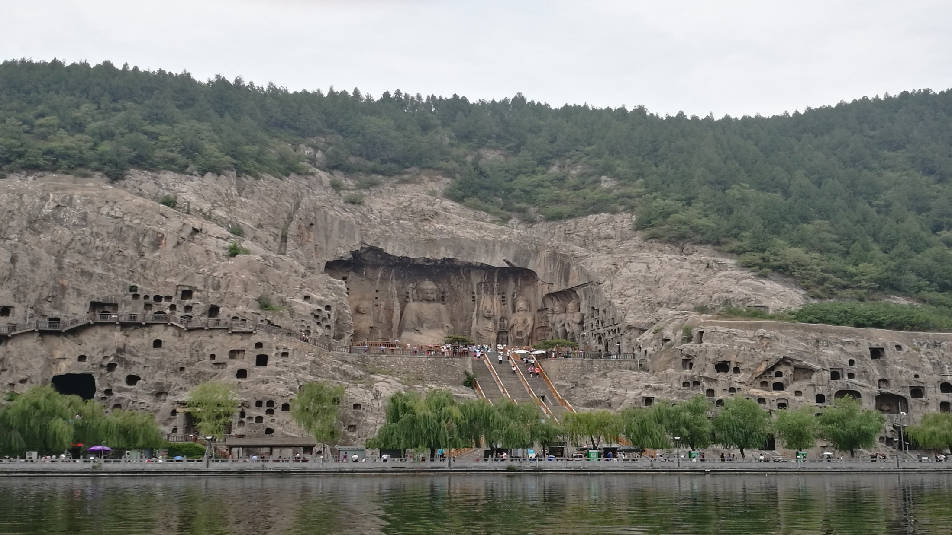
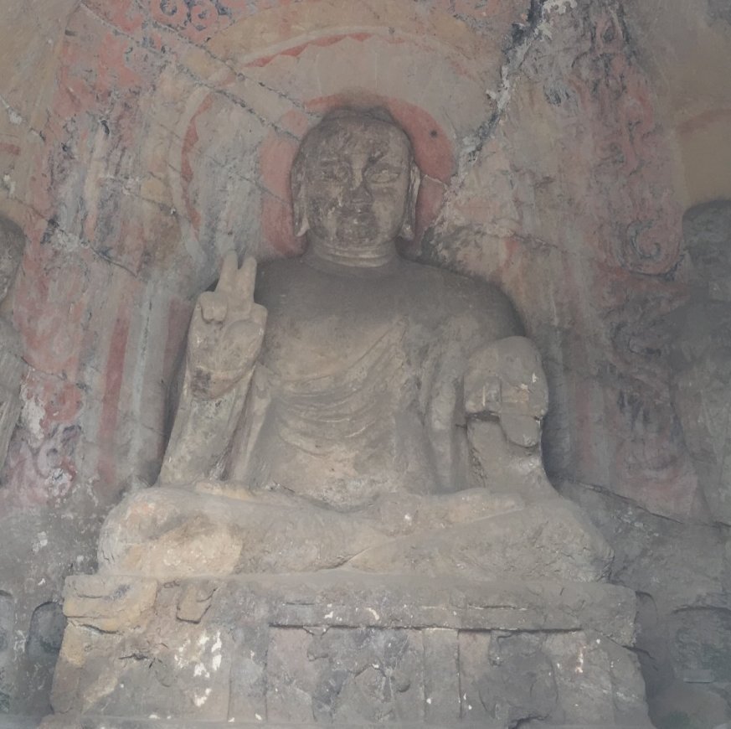
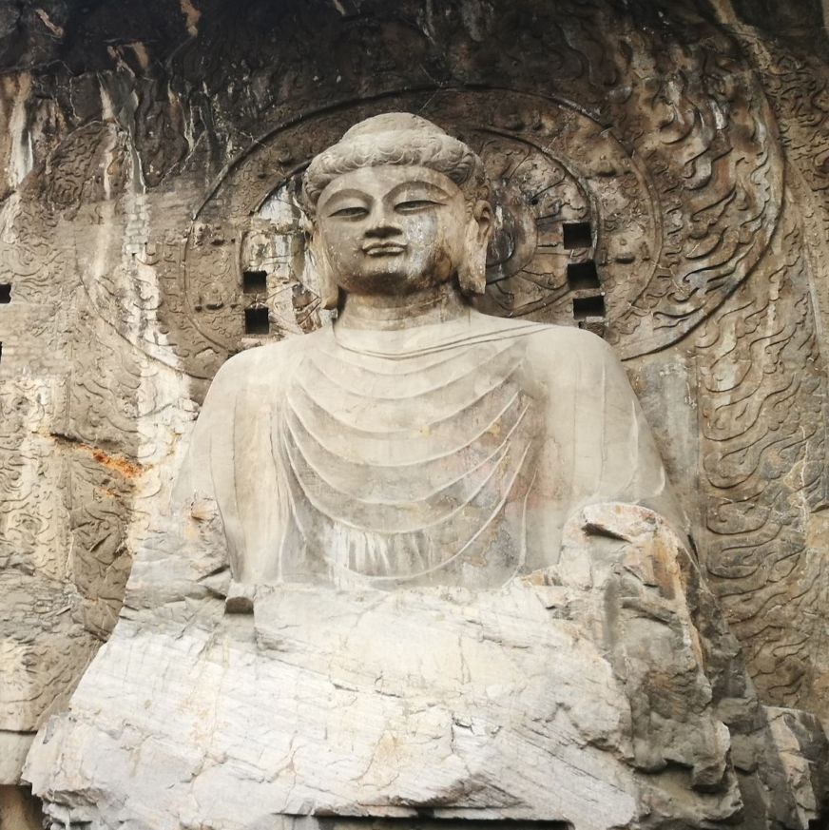
龙门石窟
宾阳洞 北魏时期建造
奉先寺 唐高宗时期建造
Notes:
胡汉交融

Slide 14
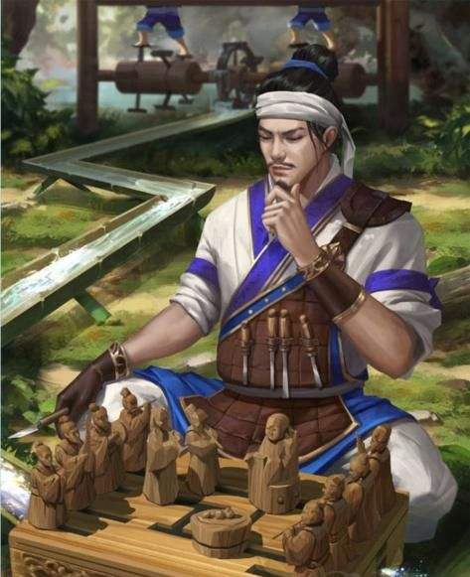
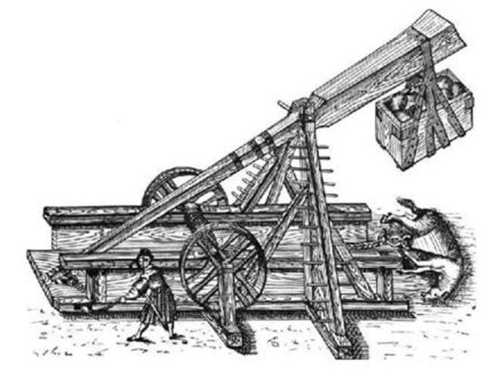
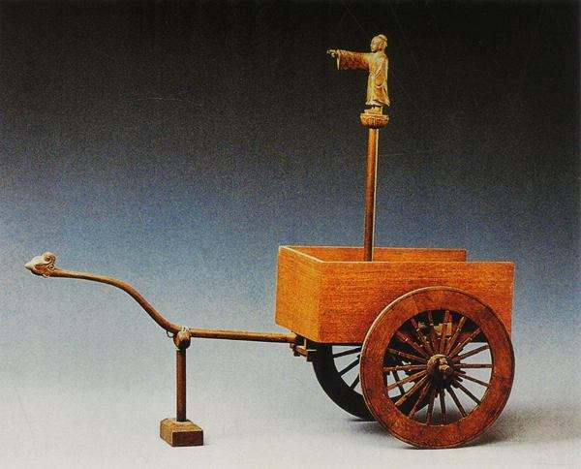
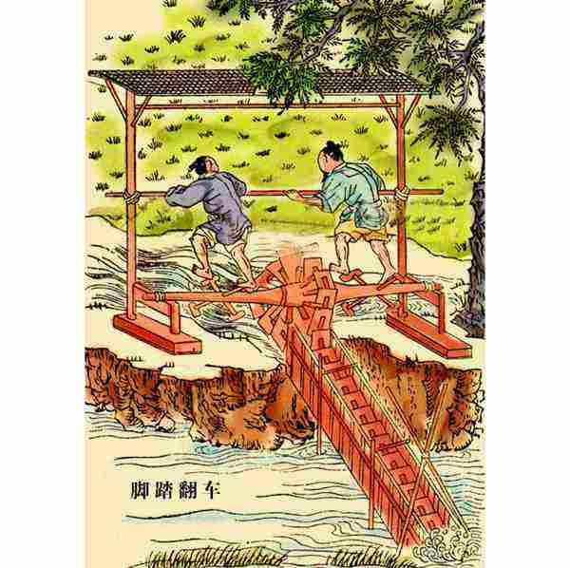
三国第一发明家
马钧
投石车
龙骨水车
指南车
Notes:
乱世的科技，很多都是从强国、利农、战争出发

Slide 15
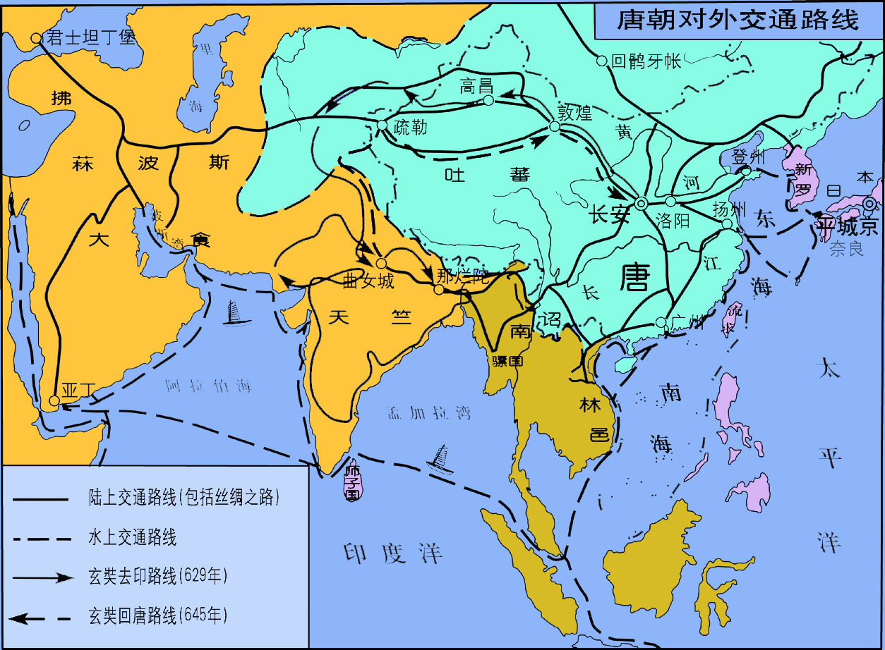
三、秩序的外延——光照四邻
Notes:
佛教经中国发扬光大，辐射整个东亚文化圈。前有魏晋风度，后有大唐气度，它包罗万象、兼收并蓄，将秦汉以来的中华文化元素加以整合并扩大外延。所以，许倬云说：…

Slide 16
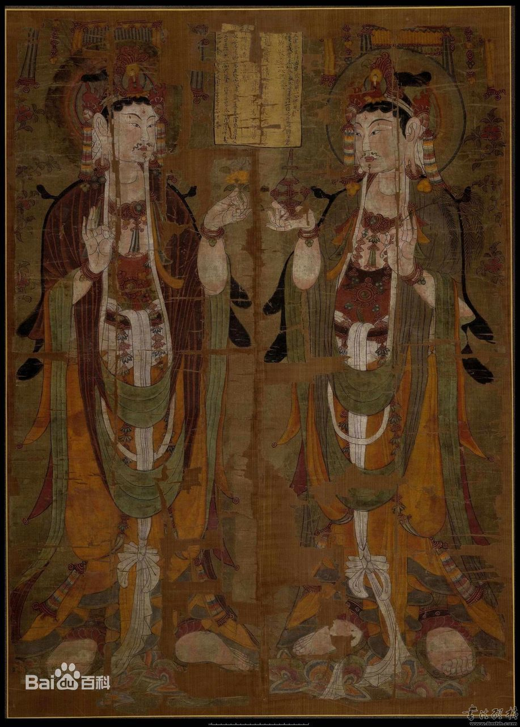
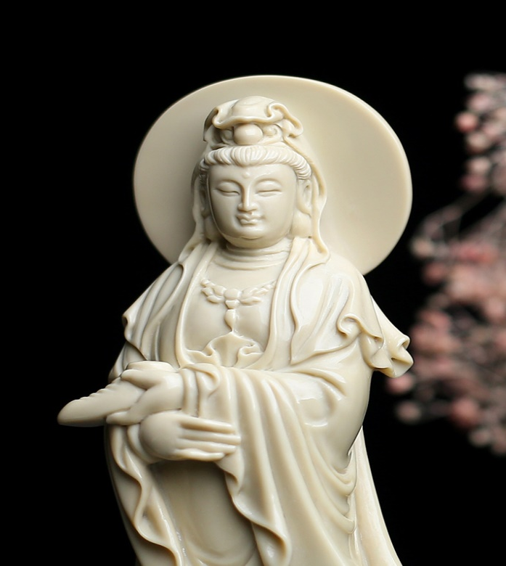
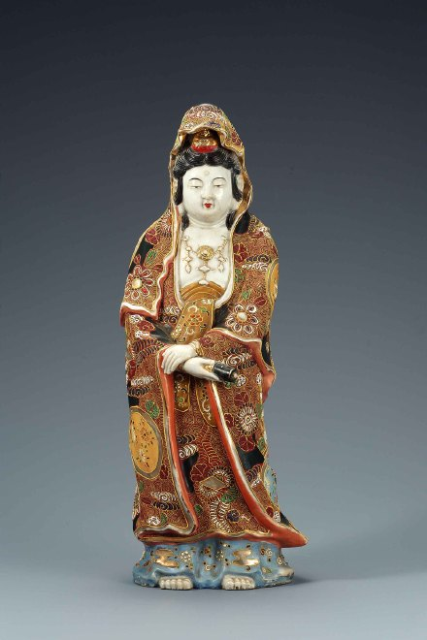
发扬佛教
印式男身观音
中式女身观音
日本彩陶观音

Slide 17
秦汉建立的中国文化秩序，并未随东汉覆亡而消失。三国两晋与南北朝三百余年，正是重整这一普世秩序的过程。隋唐秩序是秦汉秩序的延续，也是秦汉秩序的扩大。
——许倬云《万古江河》

Slide 18
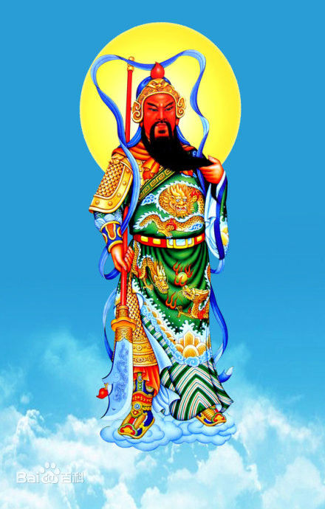
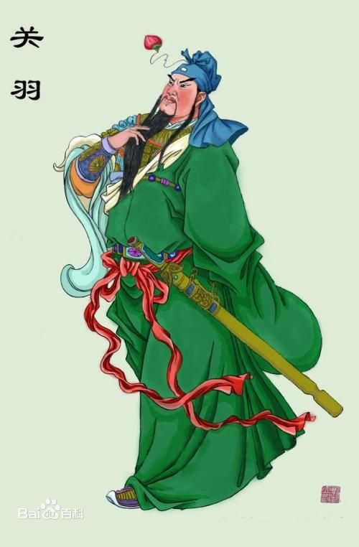
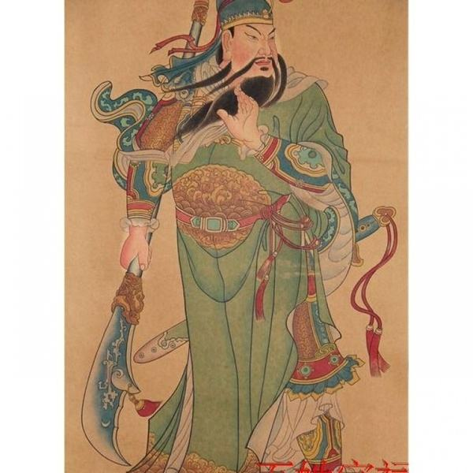
三教合一的典范
佛
儒
道
——伽蓝菩萨
——武圣人
——关帝圣君
思考：为什么关羽能够受到三教的认可？
Notes:
伽蓝（qie二声），寺院的守护神
你是一个好男人。你是我心目中的男神。哪一个更有吸引力？

Slide 19
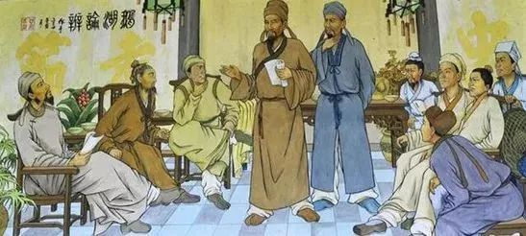
秩序的落成——定于一尊
“鹅湖论道”
未完待续……

